Slide 1
PM 2.5 Monitor

Slide 2
大綱
專案簡介
功能說明
使用技術分析
組員分工表
應用程式安裝說明
應用程式操作說明

Slide 3
專案簡介
動機
近年來，由於工業的發展，空氣品質遂變成人們對於生活品質的要求之一
網路爆紅紀錄片「穹頂之下」讓人們更注意起PM_{2.5}所引發的健康問題
直徑小於或等於2.5微米的懸浮粒子稱為細懸浮粒子（PM_{2.5}）

Slide 4
專案簡介(Cont.)
目的
提供簡單的列表供使用者查詢(文字及圖標分級)
可依地區篩選結果
提供簡易的說明知曉圖標所包含的意義

Slide 5
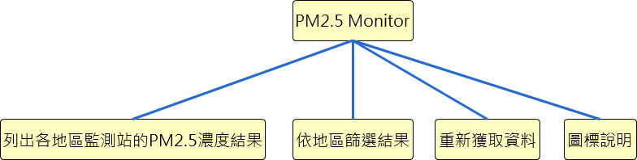
功能說明
功能樹

Slide 6
功能說明(Cont.)
依據上一頁功能樹，各功能簡介依序為：
列出各地區監測站的PM_{2.5}濃度結果：從政府的OpenData資料集(空氣品質即時污染指標)擷取PM_{2.5}濃度資訊
依地區篩選結果：按照北台灣、中台灣、南臺灣、東台灣、其它(外島)及全部六個選項篩選搜尋結果

Slide 7
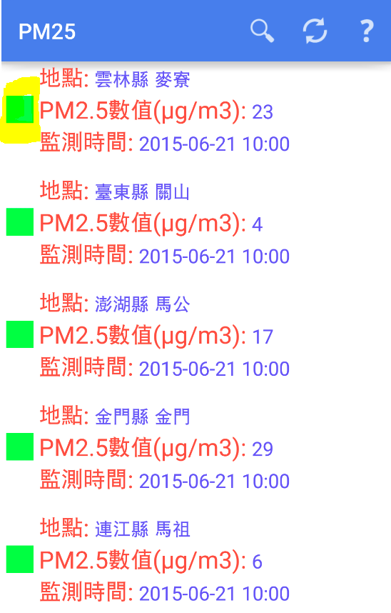
功能說明(Cont.)
重新獲取資料：重新從政府的OpenData資料集(空氣品質即時污染指標)擷取PM_{2.5}濃度資訊
圖標說明：說明各色塊所表示的意義，圖標為右圖黃色螢光筆標示處

Slide 8
使用技術分析
需要用到以下幾項技術：
簡易執行緒創建
從網路上擷取資訊，最好另外創建執行緒，避免UI Thread阻塞或延遲
XML格式解析
在空氣品質即時污染指標資料集中，有XML、CSV及JSON三種格式可供利用，我們選擇以較單純的XML格式進行解析

Slide 9
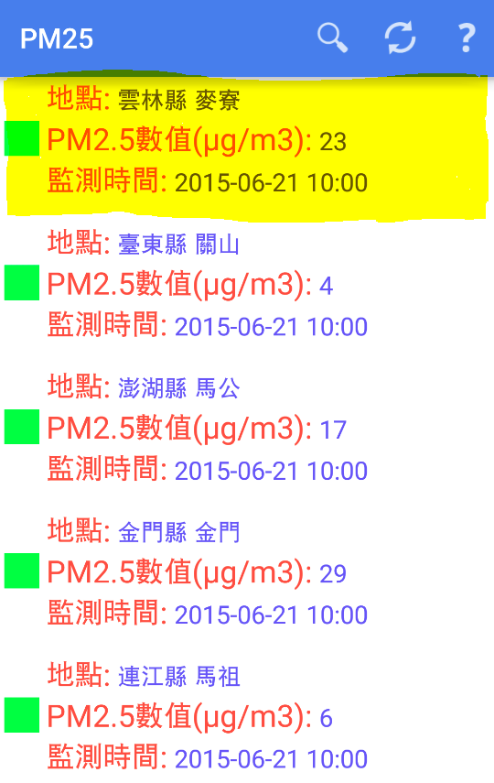
使用技術分析(Cont.)
DrawerLayout
為了讓圖標說明能夠更容易開啟及關閉，我們選擇最近常被開發者使用的DrawerLayout進行圖標說明文字排版
列表自訂
我們須繼承BaseAdapter以呈現客製化列表，讓列表不單單只是一行文字，而是可以包含圖標及文字說明，如右圖黃色螢光筆標示處

Slide 10
組員分工表

Slide 11
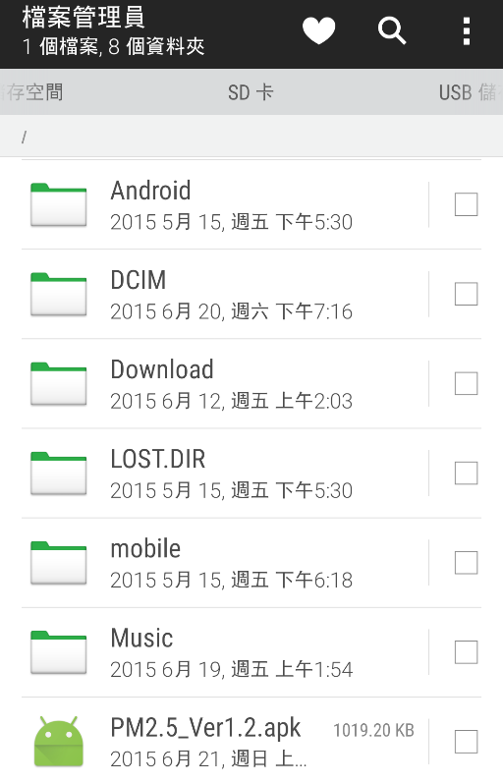
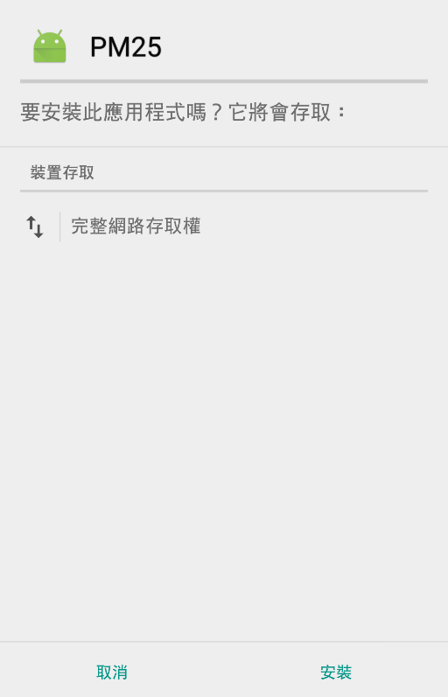
應用程式安裝說明
將應用程式APK檔(PM2.5_VerX.X)置入手機儲存空間中，如圖A所示
點選APK檔進行安裝，如圖B所示
圖A
圖B

Slide 12
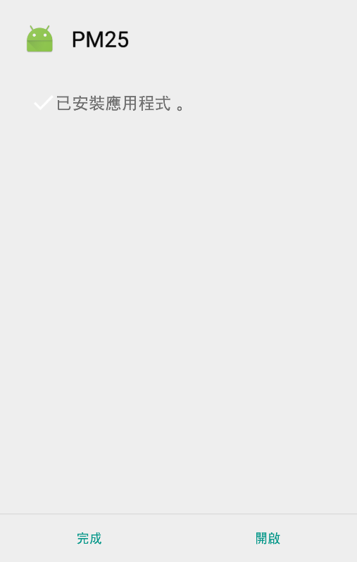
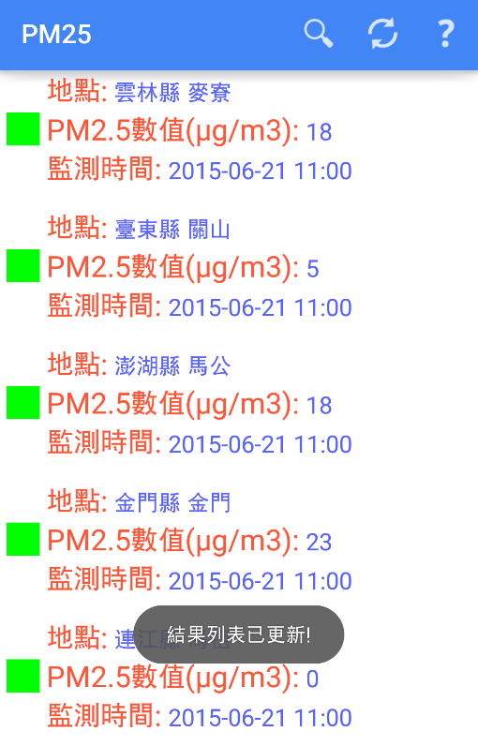
應用程式安裝說明(Cont.)
程式安裝完成後如圖C所示
開啟安裝後的PM25應用程式，如圖D所示
圖C
圖D

Slide 13
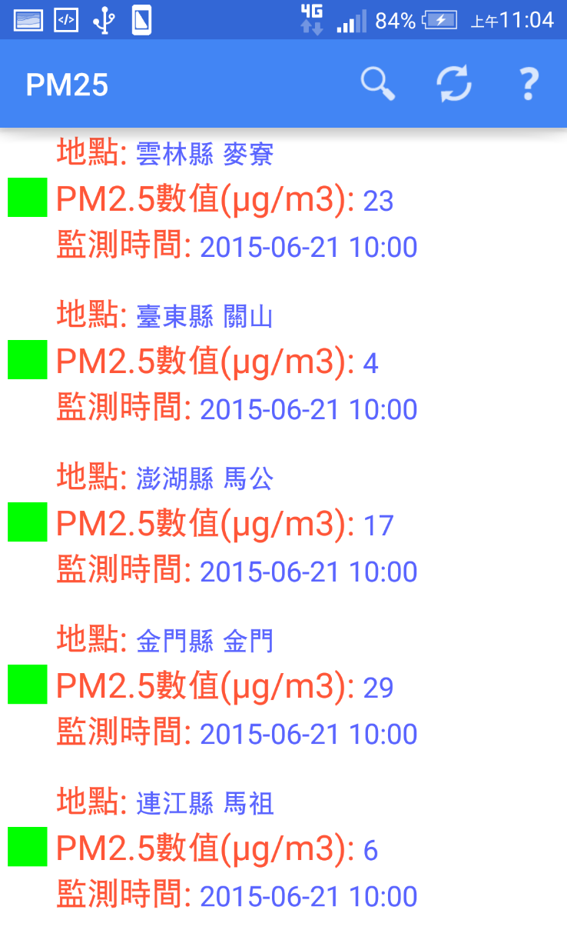
應用程式操作說明
開啟應用程式後，如果有連接網路，則會在紅框處直接顯示每個地區的PM_{2.5}濃度資訊(可向下滾動)

Slide 14
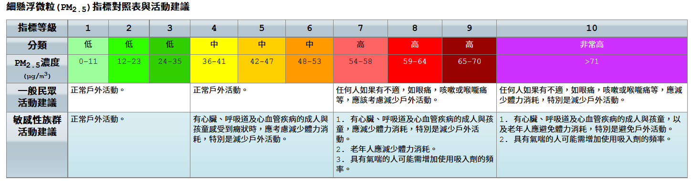
應用程式操作說明(Cont.)
A
B
區塊A為目前濃度情況(以顏色區分)，參照下方「細懸浮微粒(PM2.5)指標對照表與活動建議」圖
區塊B為對應的文字資訊
細懸浮微粒(PM_{2.5})指標對照表與活動建議

Slide 15
應用程式操作說明(Cont.)
C
E
D
區塊C、D及E為ActionBar中的功能選項，也就是對應功能樹的第二、第三及第四個節點(由左至右)
下面三頁將依序詳細介紹這三個功能選項

Slide 16
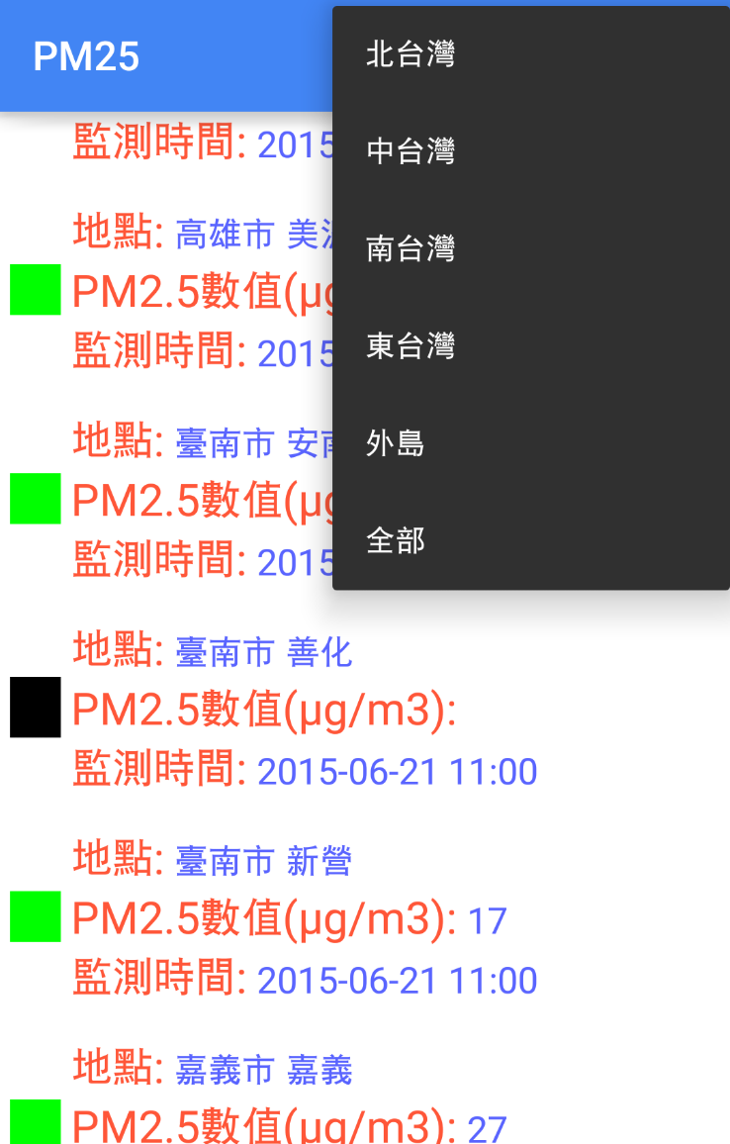
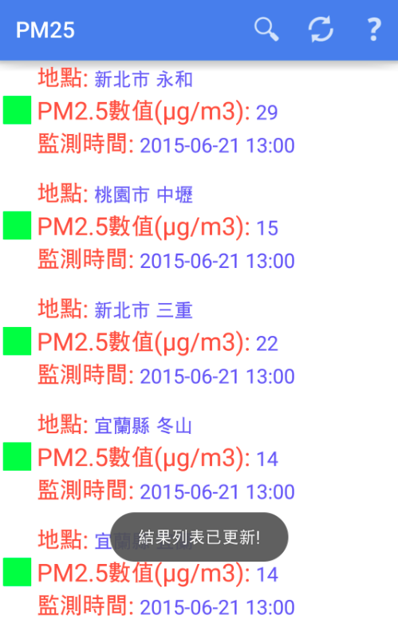
應用程式操作說明(Cont.)
按下按照地區篩選結果(放大鏡圖示)，我們可以由北、中、南、東及外島地區篩選搜尋回來的結果，最後一個「全部」選項為還原篩選前的搜尋結果
而篩選後的結果如右小圖所顯示，可以發現按下北台灣後，結果列表只會列出北台灣地區的搜尋結果

Slide 17
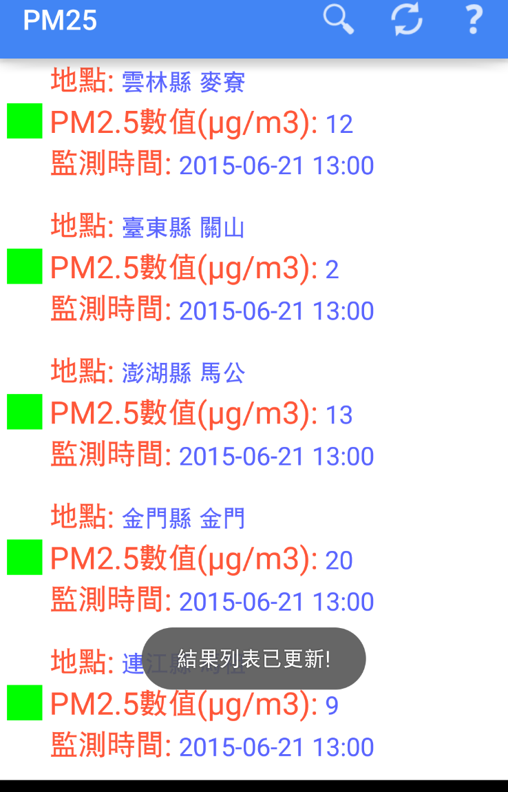
應用程式操作說明(Cont.)
當按下重新獲取資料後(兩箭頭環繞圖示)，程式會再次連線至空氣品質即時污染指標資料集中擷取PM_{2.5}濃度資訊

Slide 18
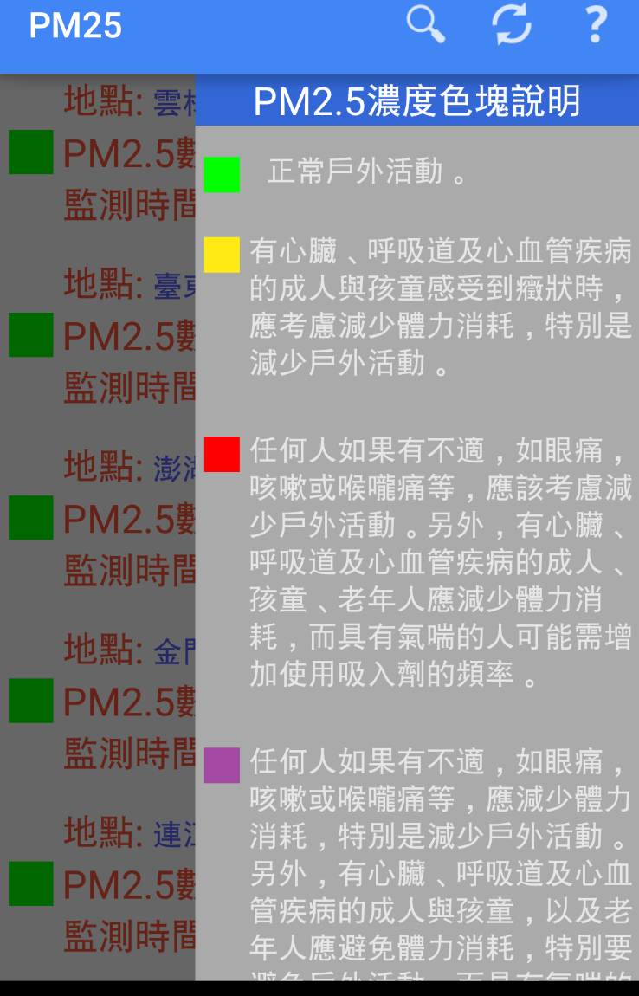
應用程式操作說明(Cont.)
我們可以發現搜尋結果使用了圖標區分PM_{2.5}濃度情況，但為了讓民眾可以直接且快速在PM2.5 Monitor上觀看圖標所代表的意義，我們使用DrawerLayout排列圖標訊息
我們僅需由畫面右側邊緣由右往左滑或按下問號按鈕即可拉出圖標訊息

